Slide 1
第6章 辐射换热的基础理论及计算
6.1 辐射换热理论基础
6.1.1 热辐射基本概念
6.1.2 黑体辐射的基本概念与基本定律
6.1.3 实际物体的辐射特性
6.1.4 实际物体的吸收比和基尔霍夫定律
6.2 辐射换热的计算
6.2.1 角系数
6.2.2 封闭系统中灰体表面间的辐射传热

Slide 2
6.1 辐射换热理论基础
6.1.1 热辐射基本概念
1、热辐射的本质
绝对温度大于零度的任何物体都会不停的产生电磁波向外辐射能量；同时又不断的吸收来自外界其他物体的辐射能。
当物体向外界辐射的能量与其从外界吸收的辐射能不相等时，该物体与外界就产生热量的传递。这种传热方式称为热辐射。

Slide 3
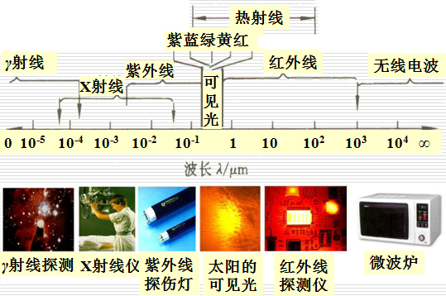

Slide 4
地球上大部分物体 T<2000K λ:0.38-100 μm；大部分在0.76-20 μm(红外线区域）
热辐射：λ: 0.1-100 μm
大部分能量在0.76-20 μm
微波： λ: 1mm-1m
无线电： λ>1m

Slide 5
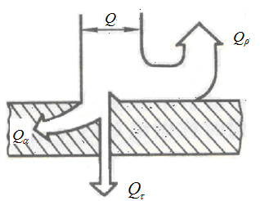
2、吸收比、反射比和透射比

Slide 6
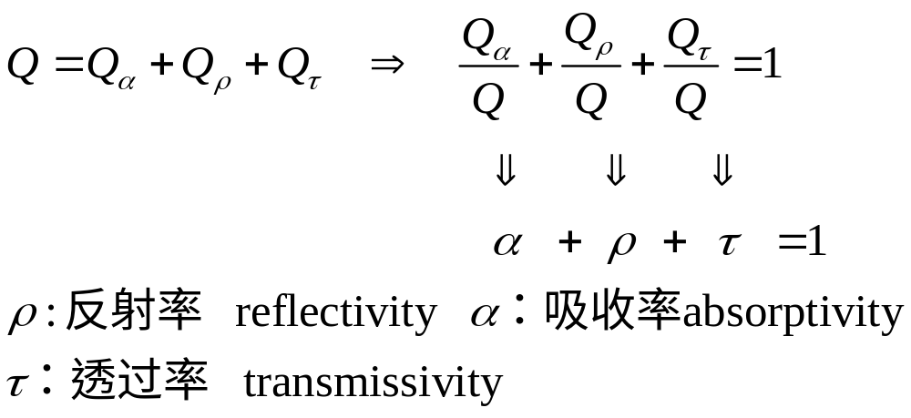

Slide 7
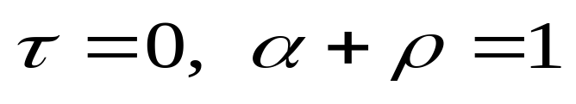
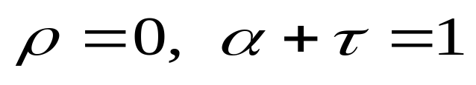
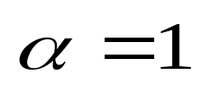
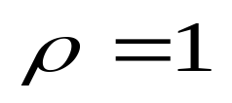
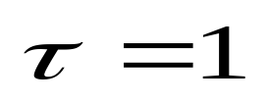
对于大多数的固体和液体：
对于不含颗粒的气体：
对于黑体：
镜体或白体：
透明体：

Slide 8
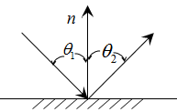
3、镜面反射、漫反射；
镜面反射：平行光射到光滑的物体表面，反射光线仍然是平行的，这种反射叫做镜面反射。

Slide 9
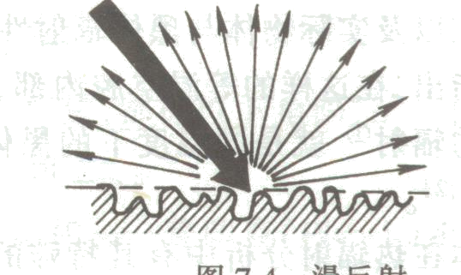
漫反射：平行光射到粗糙的物体表面，反射光线是向着四面八方的，这种反射叫做漫反射
漫反射

Slide 10
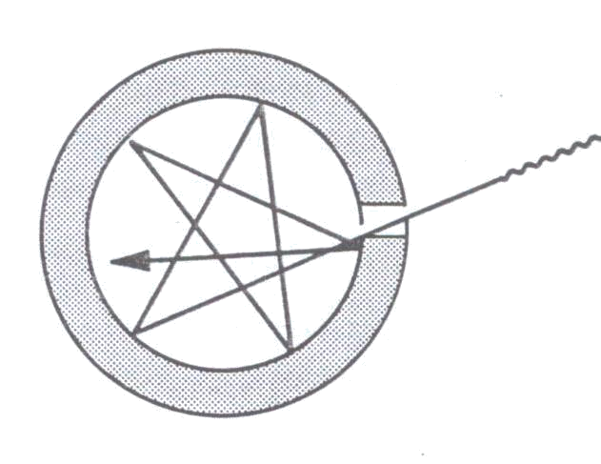
4、人工黑体：人工制造的近似黑体也称作基准辐射源、黑体炉或全辐射器
形状：球形，锥形，圆柱形或这些形状的组合
黑体模型

Slide 11
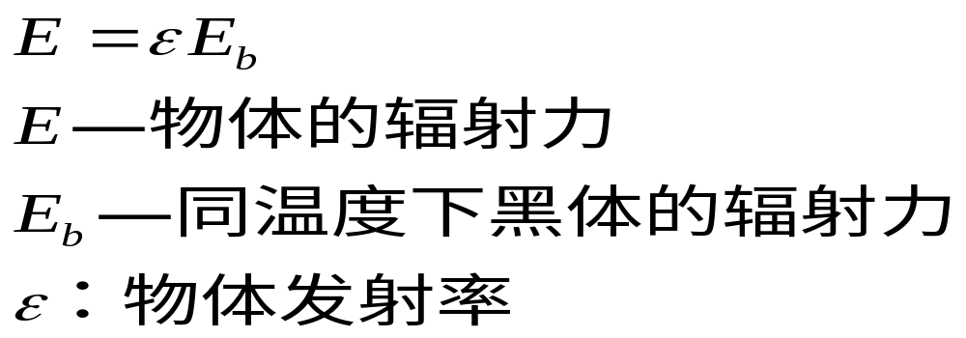
6.1.2 黑体辐射的基本概念与基本定律
1、辐出度E及光谱辐出度E_{λ}
辐出度[发射辐射，（全）辐射功率（W）Emissive Power ] W/m²：单位时间单位辐射面积向半球空间发射的全部波长下的能量。

Slide 12
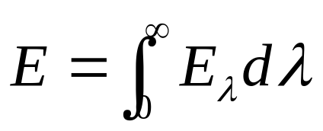
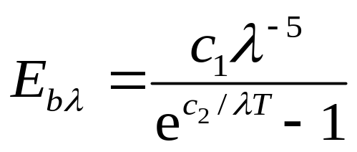
光谱辐出度E_{λ} (单色辐射功率Monochromatic Emissive Power or Spectral Emissive Power) ：单位时间，单位波长范围内单位辐射面积向半球空间发射的能量
2 黑体辐射的基本定律
1） 普朗克（Planck）定律

Slide 13
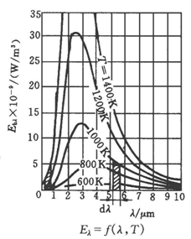
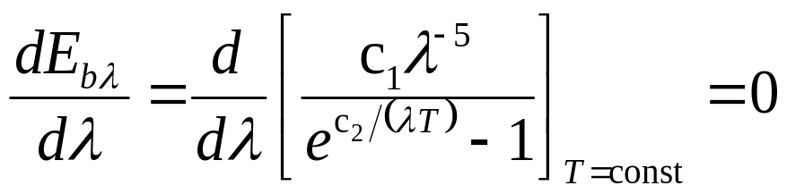
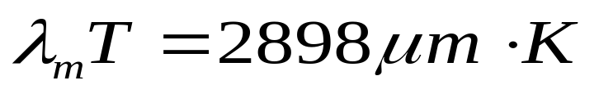
2. 维恩位移定律Wien’s displacement Law
由Planck定律知 E_{λ}=f(λ,T )
如图， E_{λ}有最大值； 随着T 增大λ _{max}向左移动

Slide 14
例1 试分别计算温度为2000K和5800K的黑体的最大单色辐射力所对应的波长。
解： 应用Wien位移定律
T=2000K 时 λ _{max}=2.9×10⁻³/2000=1.45 μm
T=5800K 时 λ _{max}=2.9×10⁻³/5800=0.50 μm
常见物体最大辐射力对应的波长在红外线区
太阳辐射最大辐射力对应的波长在可见光区

Slide 15
如不是黑体，则不完全遵守这个定律，但其变化方向是相同的，例如金属（钢锭）：
没有可见光，颜色不变：低于500℃
暗红：600℃左右
鲜红：800--850℃左右
桔黄：1000℃左右
白炽：1300℃左右

Slide 16
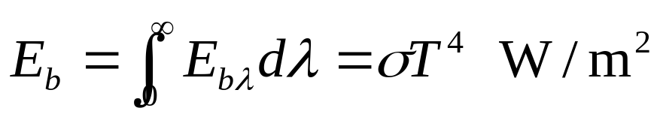
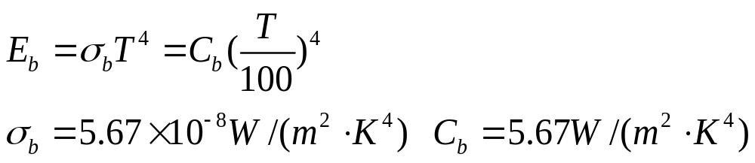
3） 斯忒藩—波尔兹曼定律（Stefan-Boltzmann全辐射定律，四次方定律）
1879年Stefan实验，1884年 Boltzman热力学理论, 普朗克（Planck）定律积分即得：

Slide 17
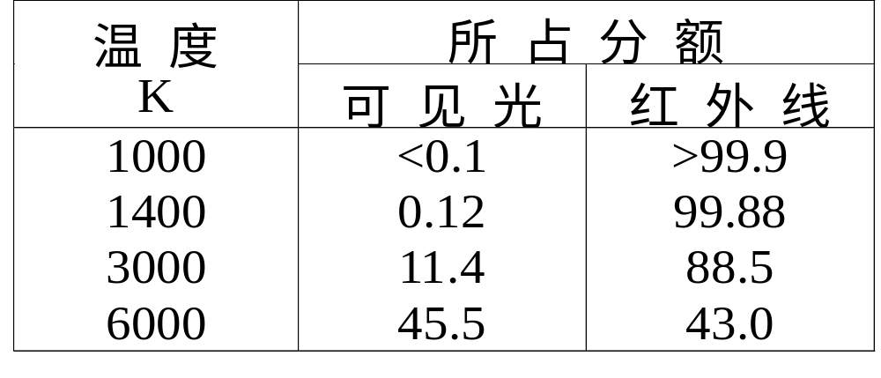
辐射与颜色的关系：
夏天穿白色衣服凉快，因为我们吸收的是太阳辐射(0.2-2 μm)可见光占比例很大
地球上物体的辐射不同，因温度低（2000K）以下，多与颜色无关

Slide 18
6.1.3 实际物体的辐射特性
1）实际物体辐射
黑体的发射特性：同温度下，黑体发射热辐射的能力最强，包括所有方向和所有波长；
实际物体在一定温度下的辐射能力E恒小于同温下黑体的辐射能力。
不同物体在相同温度下的辐射能及辐射能按波长的分布规律各不相同。

Slide 19
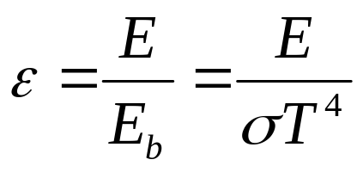
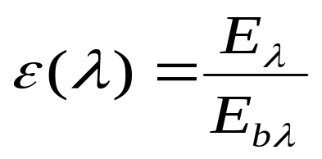
发射率 (也称为黑度) ε ：相同温度下，实际物体与同温度下黑体辐射出度之比:
光谱发射率（单色黑度，单色发射率）： 实际物体的光谱辐出度与黑体的光谱辐辐出度之比：

Slide 20
2）灰体与实际物体的辐射特性
实际物体只能部分地吸收投入其上的辐射能，而且对不同波长的辐射能呈现出一定的选择性，即对不同波长的辐射能吸收的程度不同。
实际物体对投入辐射能的吸收率取决于以下因素：物体本身的情况（物体种类，表面温度，表面状况等）；辐射的波长

Slide 21
灰体——能以相同的吸收率且部分的吸收由0到∞所有波长范围的辐射能的物体。灰体也是理想物体,它的吸收比为常数。
实际物体的吸收率与投入辐射的波长有关。
工业上应用最多的热辐射，即波长在0.76~20μm范围内的辐射能，大多数材料的吸收率随波长变化不大。所以将实际物体近似为灰体来处理。

Slide 22
6.1.4 实际物体的吸收比和基尔霍夫定律
1. 投入辐射irradiation ：单位时间内投射到单位表面积上的总辐射能
2. 选择性吸收：投入辐射本身具有光谱特性，因此，实际物体对投入辐射的吸收能力也根据其波长的不同而变化，这叫选择性吸收。

Slide 23
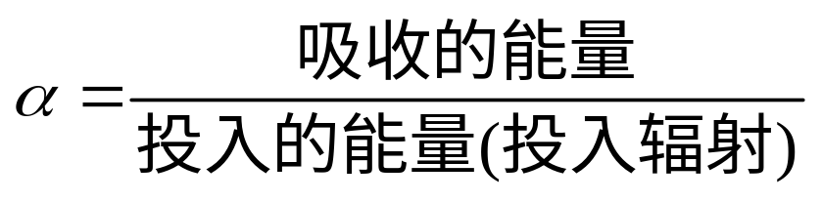
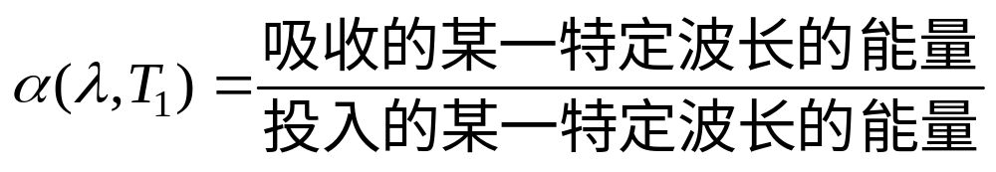
3、吸收比：物体对投入辐射所吸收的百分数，通常用α表示，即
4、光谱吸收比：物体对某一特定波长的辐射能所吸收的百分数，也叫单色吸收比。光谱吸收比随波长的变化体现了实际物体的选择性吸收的特性。

Slide 24
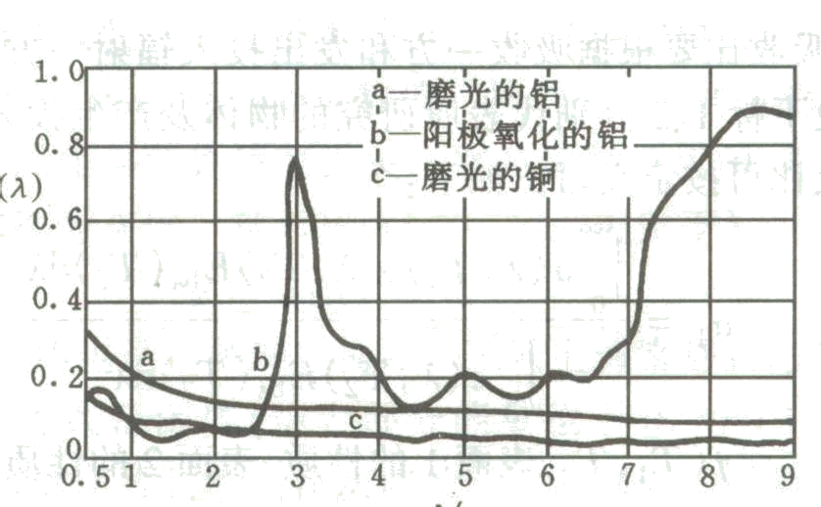
图6-15和6-16分别给出了室温下几种材料的光谱吸收比同波长的关系。
图6-15 金属导电体的光谱吸收比同波长的关系

Slide 25
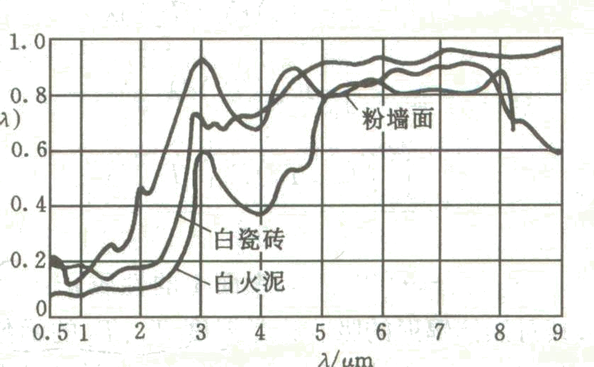
图6-16 非导电体材料的光谱吸收比同波长的关系

Slide 26
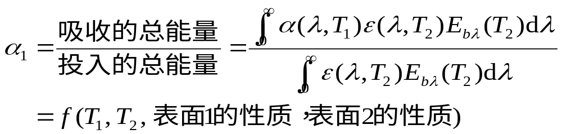
根据前面的定义可知，物体的吸收比除与自身表面性质及温度有关外，还与投入辐射按波长的能量分布有关。设下标1、2分别代表所研究的物体和产生投入辐射的物体，则物体1的吸收比为

Slide 27
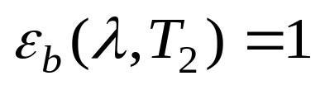
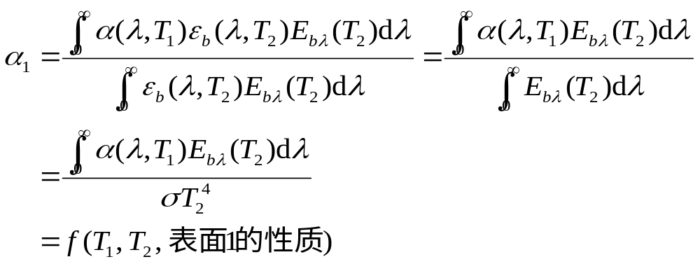
如果投入辐射来自黑体，由于 ，则上式可变为

Slide 28
利用灰体概念研究实际辐射问题的两种方法
(1)灰体法
光谱吸收比 α = α(λ) = const。
将α(λ)与波长无关的物体称为灰体
灰体是一种理想物体；对于大部分工程问题，灰体假设带来的误差可以容忍；
(2)谱带模型法，即将所关心的连续分布的谱带区域划分为若干小区域，每个小区域被称为一个谱带，在每个谱带内应用灰体假设。

Slide 29
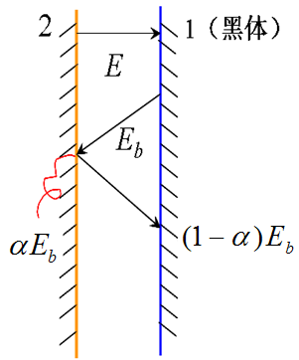

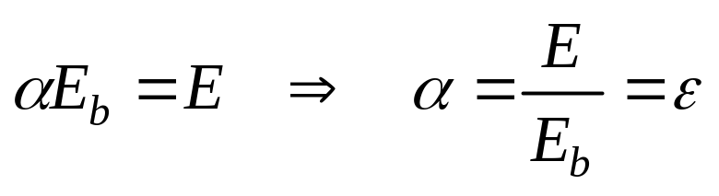
5、基尔霍夫Kirchhoff 定律：发射辐射与吸收辐射二者之间的联系
板1时黑体，板2是任意物体，参数分别为E_{b}, T₁ 以及E, α, T₂，则当系统处于热平衡时，有
表面2辐射换热收支差额：
热平衡时T₁=T_{2，}q=0

Slide 30
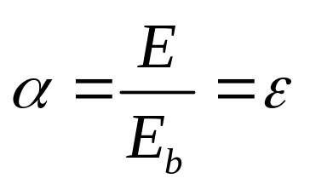
在热力学平衡状态下，物体的吸收率等与它的发射率。但该式具有如下限制：
整个系统处于热平衡状态；
如物体的吸收率和发射率与温度有关，则二者只有处于同一温度下的值才能相等；
投射辐射源必须是同温度下的黑体。

Slide 31
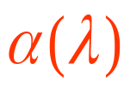
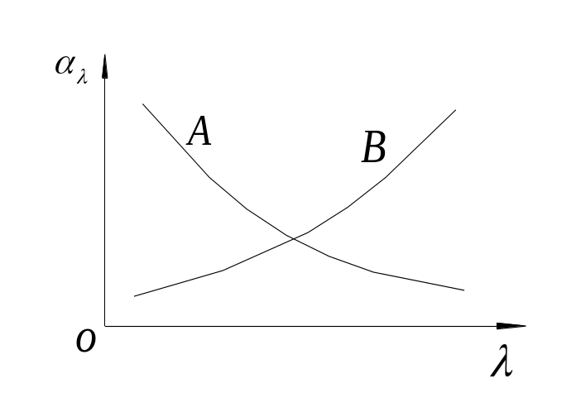
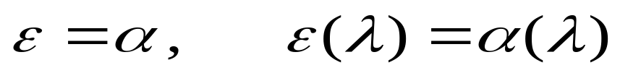
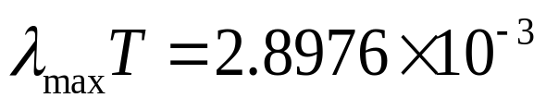
例2：已知材料A、B的光谱吸收比 与波长的关系如图所示，试估计这两种材料的发射率ε随温度变化的特性，并说明理由。
答：根据基尔霍夫定律：
维恩定律:
A的光谱吸收比随波长增加而降低，即其善于吸收短波辐射，必善于发射短波辐射，所以其发射率随温度升高而升高，可能是金属材料。
B的光谱吸收比随波长增加而增高，即其善于吸收长波辐射，必善于发射长波辐射，所以其发射率随温度升高而降低。可能是非金属材料。

Slide 32
6.2 辐射换热计算
两个假定：
1）所研究的表面是漫射的；
2）在所研究表面的不同地点上向外发射的辐射热流密度时均匀的。
两个表面之间的辐射换热量与两个表面之间的相对位置有很大关系．图1示出了两个等温表面间的两种极端布置情况：

Slide 33
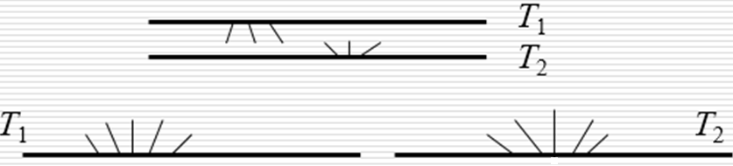
6.2 辐射换热计算
图a中两表间无限接近，相互间的换热量最大；
图b中两表面相互间的辐射换热量为零。

Slide 34
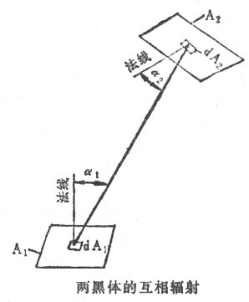
6.2.1 角系数
黑体1向外辐射的能量只有一部分投射到黑体2并被吸收。
同样，黑体2向外辐射的能量也只有一部分投射到黑体1上并吸收。

Slide 35
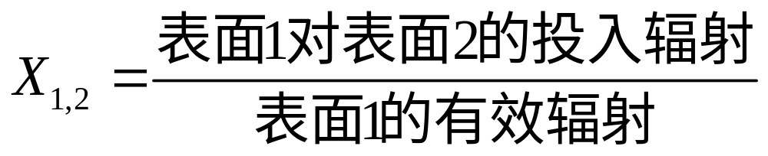
1、角系数：把表面1发出的辐射能中能落到表面2上的能量所占的百分数称为表面1对表面2的角系数X _{1,2}
2、确定角系数的方法
1）定义法
2）积分法
3）查表法
4）代数分析法
5）投影法或几何图形法

Slide 36
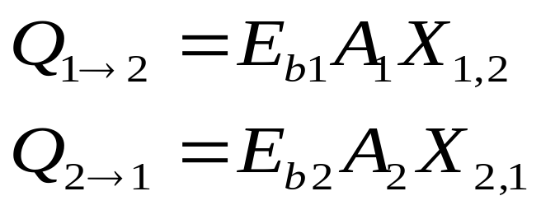
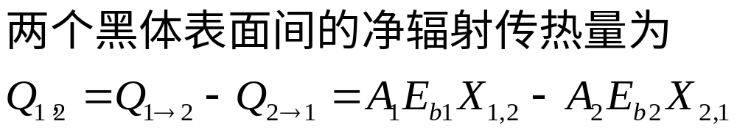
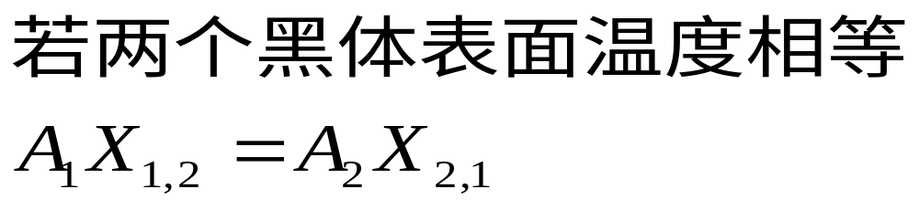
3、角系数特性
(1)角系数的相对性

Slide 37
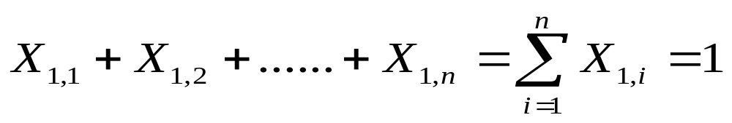
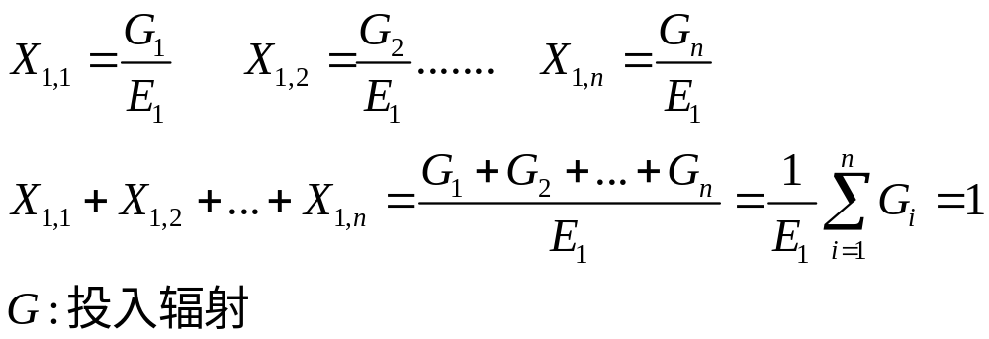
（2）角系数完整性（能量守恒）
n个表面组成的封闭系统，以表面1为例

Slide 38
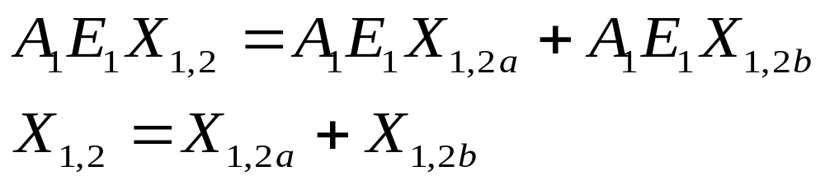
（3）角系数的可加性（分解性）
2
A
B
1

Slide 39
4、用代数分析法求角系数
条件：
物体表面均为漫射表面
各表面有均匀的有效辐射
各表面都是不透明的
表面间的介质是透明的

Slide 40
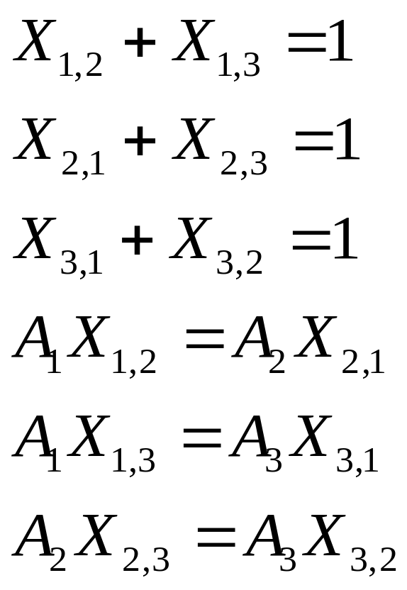
A₂
A₃
A₁

Slide 41
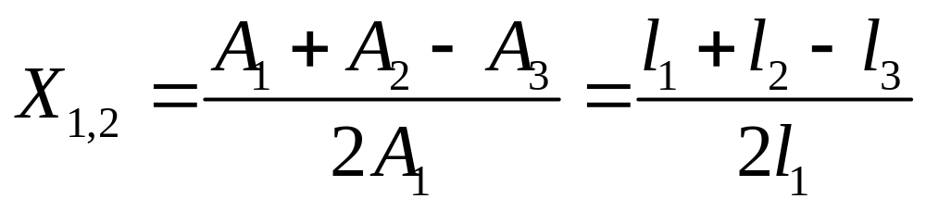
对于非凹表面：X_{1,1}=X_{2,2}=X_{3,3}=0

Slide 42
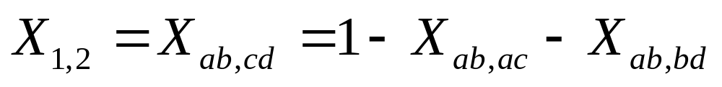
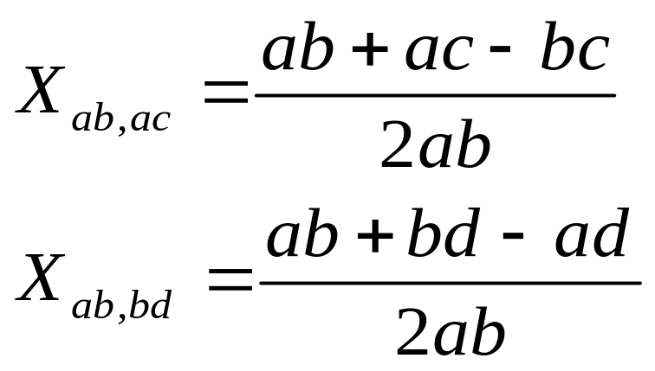
c
对于近似封闭系统abcd，
d
2
1
b
a

Slide 43
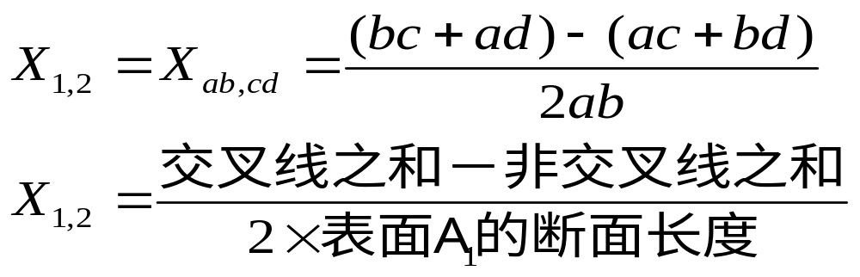

Slide 44



例3. 直径D等于高度H的空心圆盒如下图所示，求盒盖对侧壁的角系数X_{1,3}?
查图得，

Slide 45





例4：试确定图中的表面1对表面2的角系数。 求 X_{1.2}
2.5m
2
由相对性知
1.5m
1m
3
1m
1

Slide 46










查X _{(1+3),2}
查X_{3,2}

Slide 47




例5. 试用简捷方法确定右图中的角系数X_{1,2}。
解：(1) 因为：
(2) 因为：

Slide 48


(3) 参考(2)，具有对称性：
(4)假设在球的顶面有另一块无限大平板存在，由对称性：

Slide 49


6.2.2 封闭系统中灰体表面间的辐射传热
一、组成辐射网络的基本热阻
1、表面辐射热阻
表面1 有效辐射radiaosity

Slide 50


表面1单位面积失去的净热流量：
上述两式联立消去G₁，灰体ε₁=α₁

Slide 51


2、空间辐射热阻

Slide 52













二、两个灰体表面组成的封闭系统中的辐射传热

Slide 53




几个特例
1. 表面1非凹，X_{1,2}=1
暖器、管道与房间
2. 表面1非凹，X_{1,2}=1，且A₁/A₂→1
无限大平板，保温瓶胆
3. 表面1非凹，X_{1,2}=1，且A₁/A₂→0
大房间的管道、小物体、热电偶

Slide 54
例6.两块平行放置灰体平板的表面黑度为0.8，温度分别为t₁=527℃及t₂=27℃，板间距远小于板的宽度与高度。试计算：
(1)板1的本身辐射； (2)板1、2间的辐射换热量
(3)对板1的投入辐射； (4)板1的反射辐射；
(5)板1的有效辐射；
解：(1) 板1的本身辐射：
E₁=εE_{b1}=0.8×5.67×10⁻⁸×(527+273)⁴=18579.5 (W/m²)

Slide 55

(2) 两板间的换热量
(3) 对板1的投入辐射：
由：J₁-G₁=q_{1,2} , J₁=E₁+G₁(1-ε)
则：G₁=(E₁-q_{1,2})/ε=(18579.5-15176.7)/0.8
=4253.5 (W/m²)

Slide 56
(4) 板1的反射辐射：
G₁(1-ε)=4253.5(1-0.8)=850.7 (W/m²)
(5) 板1的有效辐射：
J₁=E₁+G₁(1-ε)=18579.5+850.7=19430.2 (W/m²)

Slide 57
例7 长0.5m，宽0.4m,高0.3m的小炉窑，窑顶和四周壁温度为300℃，发射率为0.8；窑底温度为150℃，发射率为0.6。窑顶和四周壁面对底面的辐射传热量。
2

Slide 58


解：窑顶和四周壁面视为表面1，底面视为表面2，由己知得

Slide 59



Slide 60

例8： 抽真空的保冷瓶胆是双壁镀银的夹层结构，外壁内表面温度为 27℃ ，内壁外表面温度为 0 ℃ ，镀银壁黑度为 0.03 。计算由于内外壁辐射换热单位面积散热量。
由已知得：A₁＝A₂＝A ε₁＝ ε₂

Slide 61


Slide 62
例9 ： 一直径为0.8m的薄壁球形液氧贮存容器，被另一个直径为1.2m的同心薄壁容器所包围。两容器表面为不透明漫灰表面，发射率均为0.05，两容器表面之间是真空的，如果外表面的温度为300K，内表面温度为95K，试求由于蒸发使液氧损失的质量流量。液氧的蒸发潜热为2.13×10⁵ J/kg 。
2
1

Slide 63




Slide 64


三、多表面系统辐射换热的计算
多个表面的辐射，公式复杂
网络法：辐射热阻比拟成电阻，通过等效的网络图来求解
基本单元：空间热阻，表面热阻

Slide 65

求解方法，三个灰体表面构成的封闭系统（如图）
1. 画出等效网络图

Slide 66






E_{b1}
J₁
J₂
E_{b2}
J₃
E_{b3}

Slide 67



2. 列出节点方程

Slide 68
3. 解出节点的有效辐射J_{i}
4. 表面净辐射换热量

Slide 69
两个特例
表面3为黑体，J₃=E_{b3}，网络图如图(a)，减少一个方程
E_{b1}
J₁
J₂
E_{b2}
E_{b3}
(a) 表面3为黑体，

Slide 70
重辐射面：在辐射换热系统中，表面温度未定、净辐射换热量为零的表面。绝热表面即为重辐射面之一。
工程辐射换热计算中常遇到重辐射面的情形：如: 电炉及加热炉中保温很好的耐火墙；可认为它把落在其表面上的辐射能又完全重新辐射出去—重辐射面
重辐射作用影响其他表面的辐射换热

Slide 71

有一个表面绝热，网络图如下
E_{b1}
J₁
J₂
E_{b2}
J₃= E_{b3}
(b) 表面3为重辐射面

Slide 72
E_{b1}
J₁
J₂
E_{b2}
J₃= E_{b3}
(C) 表面3为重辐射面

Slide 73
例10. 辐射采暖房间，加热设施布置于顶棚，房间尺寸为4m × 5m × 3m见图。据实测已知：顶棚表面温度t₁=25℃，ε₁=0.9；边墙2内表面温度为t₂=10℃，ε₂=0.8；其余三面边墙的内表面温度及发射率相同，将它们作为整体看待，统称为ε₃，t₃=13℃，ε₃=0.8, 底面的表面温度t₄=11℃， ε₄=0.6。
试求：（1）顶棚的总辐射换热量
（2）其它3个表面的净辐射换热量。

Slide 74

解：本题可看作4个灰体表面组成的封闭的辐射换热问题，其辐射换热网络如图所示。

Slide 75
E_{b4}
E_{b3}
R₄
R₃₄
R₃
J₄
J₃
R₂₄
R₁₄
R₁₃
R₂₃
J₁
J₂
R₁₂
R₂
E_{b2}
E_{b1}
R₁

Slide 76

各对表面间的角系数可按给定条件求出，其值为

Slide 77


按基尔霍夫定律写出4个节点的电流方程：

Slide 78



Slide 79




把它们改写成关于J₁~J₄的代数方程后，有

Slide 80


Slide 81





显然，以上4式可统一写成
数值求解的结果为：

Slide 82


表面若再增加，可用利用计算机程序求解
N个表面构成的封闭系统，则第i个表面的有效辐射
第i个表面的投射辐射
代入有效辐射表达式

Slide 83
四、辐射换热的强化与削弱：隔热板（忽略导热热阻）
强化：增加换热表面发射率；改变两表面布局以增加角系数
削弱：降低换热表面发射率；减小角系数；两辐射表面间加隔热板
人造地球卫星为了减少迎阳面(直接受到阳光照射的表面)与背阳面之间的温差，采用对太阳能吸收比小的材料作表面涂层；
置于室外的发热设备(如变压器)，为了防止夏天温升过高而用浅色油漆作为涂层。

Slide 84





在实际工程应用中，多采用遮热板来减少辐射换热的方法，所谓遮热板，是指插入两个辐射换热表面之间以削弱辐射换热的薄板
1
2

Slide 85


Slide 86








1
3
2

Slide 87




注意
忽略了薄板3的导热热阻
传热量减少了一半
如果ε₃=0.05, ε₁=ε₂=0.8 辐射热量为原来的1/27

Slide 88


遮热板的应用

Slide 89


Slide 90


Slide 91

例11. 用热电偶(未加遮热罩）直接测得炉膛烟气温度 t₁=792℃。已知水冷壁面温度 t_{w}=600℃，烟气对热电偶表面的对流换热表面传热系数 h=58.2 W/(m².K)，热电偶的表面发射率ε₁=0.3 ，试求炉膛烟气的真实温度和测温误差。
解：A₁/A₂≈0
热电偶的辐射散热和对流换热的能量平衡式为
于是

Slide 92


测温误差206.2℃

Slide 93

例12. 用单层遮热罩抽气式热电偶测量一设备中的气流温度。已知设备内壁为90℃，热接点与遮热罩表面黑度均为0.6，气体对热接点及遮热罩的换热系数分别为40及25W/m²·K。当气流真实温度为t _{f} =180℃时，热电偶的指示值为多少？

Slide 94



解:设热电偶指示值为t₁，遮热罩平均温度为t₃，则：
对热接点：A₁/A₂→∞
对遮热罩：A₃/A→∞
由(2)式可解得：T₃=439.5 K
代入(1)式可解得：T₁=449.9 (K) =177 ℃

Slide 95
气体辐射
一、概述
表面辐射表面间常有介质存在
介质可能有辐射和吸收能力（锅炉）
在常见温度范围内分子结构对称的双原子气体O₂, N₂, H₂、空气，可以认为是透热的；
分子结构不对称的双原子、三原子、多原子气体，CO，CO₂，H₂O，CH₄，SO₂，NH₃，C_{m}H_{n}…...既辐射也吸收

Slide 96
二、气体辐射的特点
这里所说的气体是指有辐射能力的气体
1. 气体辐射对波长有选择性
黑体的单色辐射力随波长的变化关系满足Planck定律
实际物体E_{λ} 随λ的变化也是连续的
有辐射能力的波段称为光带(narrow wavelength band )。
在光带之外，气体既不辐射也不吸收，对热辐射呈现透明体的性质。

Slide 97

CO₂ 2.65-2.80 μm
4.15-4.45 μm
13.0-17.0 μm
H₂O 2.55-2.84 μm
5.60-7.60 μm
12.0-30.0 μm

Slide 98
选择性测定气体成分—红外气体分析仪
红外线一般指波长从0.76μm至1000μm范围内的电磁幅射。在红外线气体分析仪器中实际使用的红外线波长大约在1~50μm。
红外线气体分析仪是利用不同气体对红外波长的电磁波能量具有特殊吸收特性的原理而进行气体成分和含量分析的仪器。
吸收：红外线通过某些物质时，其中一些频率的光强度大为减弱甚至消失。

Slide 99
红外线气体分析仪的工作原理
用人工的方法制造一个包括被测气体特征吸收峰波长在内的连续光谱辐射源，让这个光谱通过固定长度的含有被测气体的混合组分，在混合组分的气体层中，被测气体的浓度不同，吸收固定波长红外线的能量也不相同，继而转换成的热量也不同。
在一个特制的红外检测器中，再将热量转换成温度或压力，测量这个温度和压力，就可以准确地测量被分析气体的浓度。

